Slide 1




IS217.M22 - Kho dữ liệu và OLAP
Xây dựng kho dữ liệu đặt phòng khách sạn
từ năm 2015 đến năm 2017
Giảng viên hướng dẫn: ThS. Đỗ Thị Minh Phụng
Sinh viên thực hiện :
19520345 - Đặng Vũ Phương Uyên
19522066-Nguyễn Thị Thu Phương

Slide 2






Nội dung
Trang 1
Phân tích dữ liệu trong kho
Quá trình Data Mining
Giới thiệu đề tài
Tích hợp dữ liệu vào kho
Quá trình lập báo biểu
Tổng kết
1

Slide 3

Giới thiệu đề tài
Đối với khách hàng, quá trình đặt phòng làm tăng cơ hội về một thỏa thuận cho chỗ ở, khách lưu trú sẽ yên tâm khi đến nơi.
Đối một khách sạn, dữ liệu đặt phòng có thể giúp quản lý tìm xu hướng và đưa ra dự báo về kinh doanh và quản lý tốt hơn trải nghiệm của khách trong suốt mùa kinh doanh bình thường cũng như trong mùa cao điểm.
2

Slide 4

Thông tin của nguồn dữ liệu
Tên dataset : Hotel Booking Demand
Ngày cập nhật gần nhất : 06/2021.
Xuất bản vào tháng 2/2019 trong
tạp chí Data in Brief số 22.
Hotel Booking
Demand
Mô tả số dòng, cột, thời gian thu thập
Bộ dữ liệu gồm 119390 dòng dữ liệu và 36 cột thuộc tính chứa quan sát các hoạt động đặt phòng từ các city hotel và resort hotel.
Dữ liệu được thu nhập vào khoảng thời gian từ 01/07/2015 – 31/08/2017
3

Slide 5


Tiền xử lý
dữ liệu
4

Slide 6




Vấn đề
Xóa thuộc tính không cần thiết
Rời rạc hóa dữ liệu
Bổ sung một vài thuộc tính
Xử lý các giá trị Null
5

Slide 7
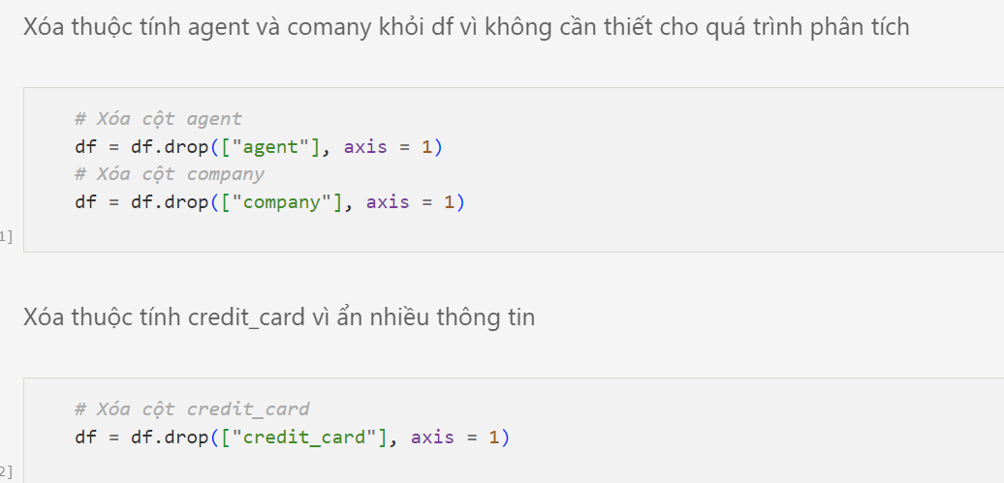
Xóa các cột không có ý nghĩa
6

Slide 8
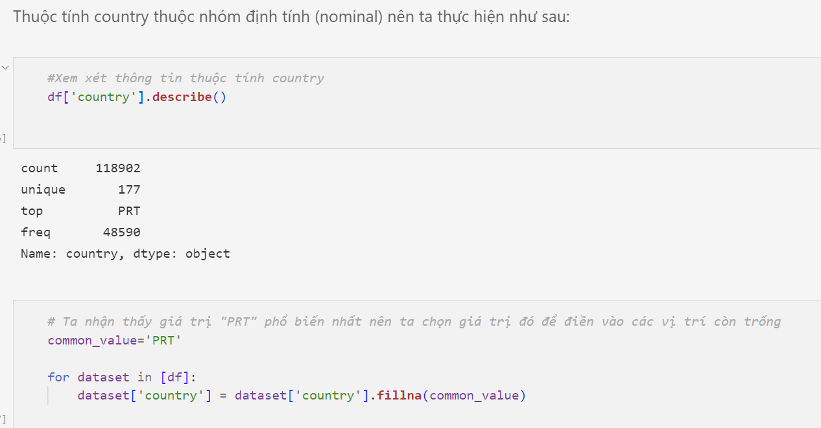
Thay thế các giá trị bị thiếu trong thuộc tính country thành giá trị xuất hiện nhiều nhất
7

Slide 9
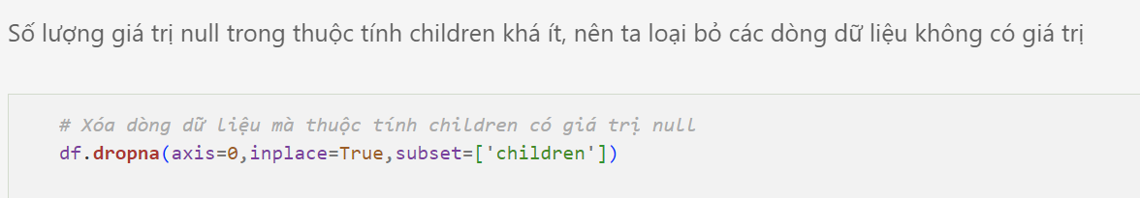
Xóa các dòng dữ liệu trống trong thuộc tính children
8

Slide 10
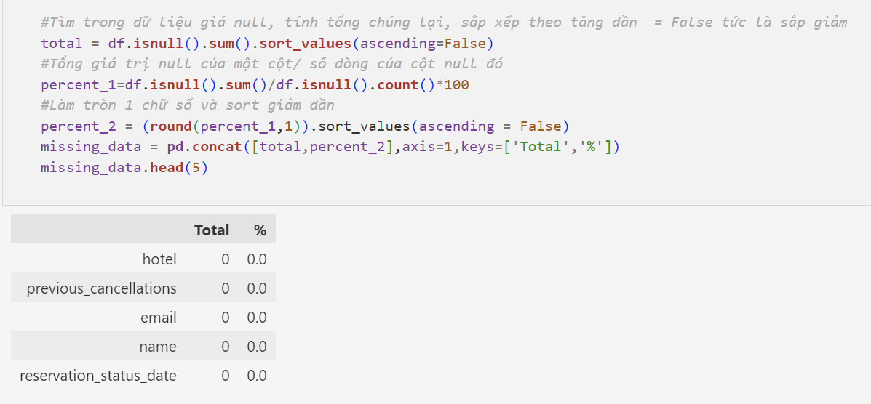
Kết quả sau khi loại bỏ các giá trị NaN
9

Slide 11
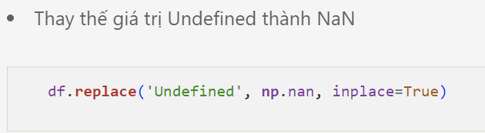
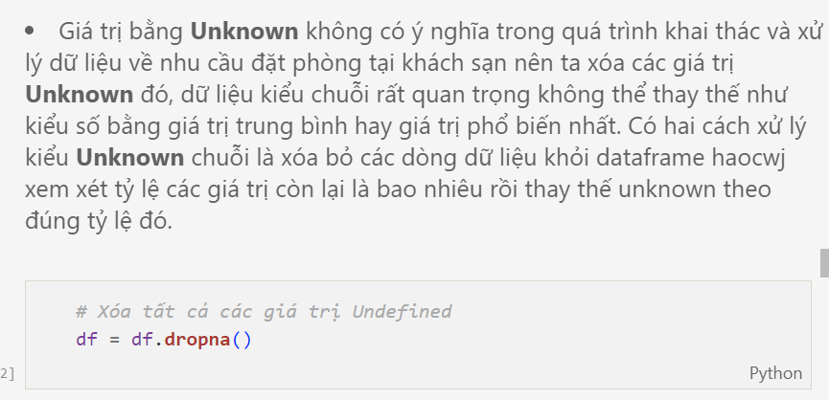
Thay thế các giá trị không có ý nghĩa (Undefined) thành NaN và xóa
10

Slide 12
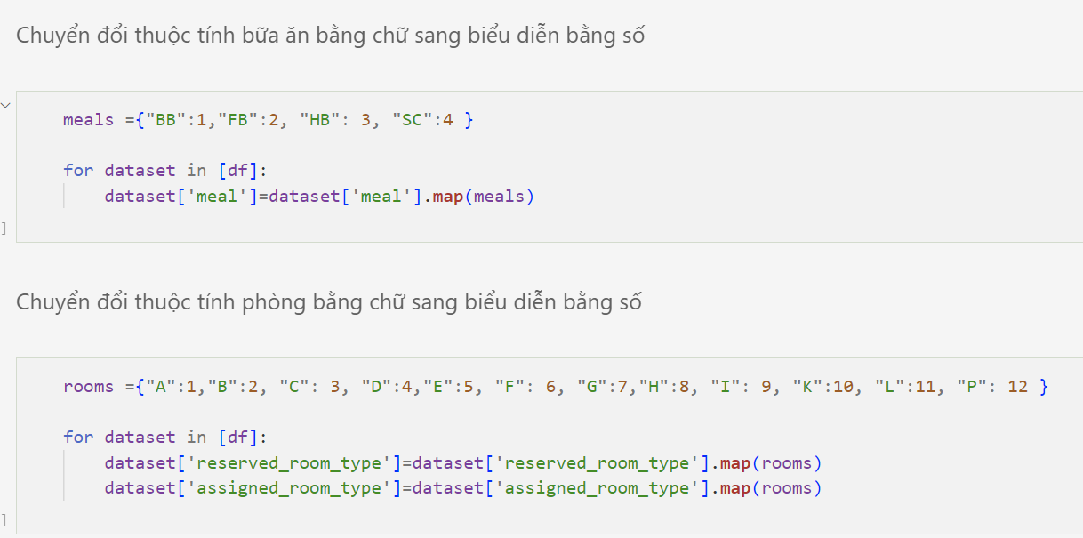
Rời rạc hóa dữ liệu (1)
11

Slide 13
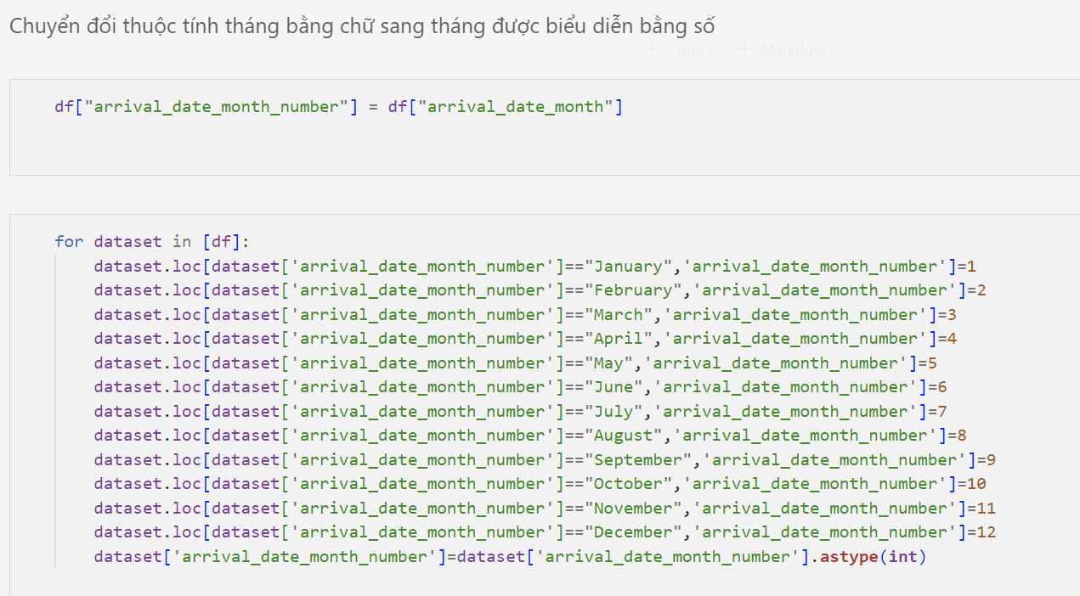
Rời rạc hóa dữ liệu (2)
12

Slide 14
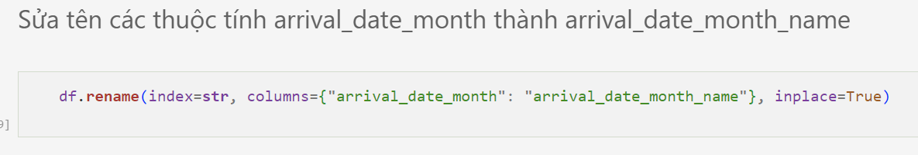
Sửa đổi tên thuộc tính
13

Slide 15
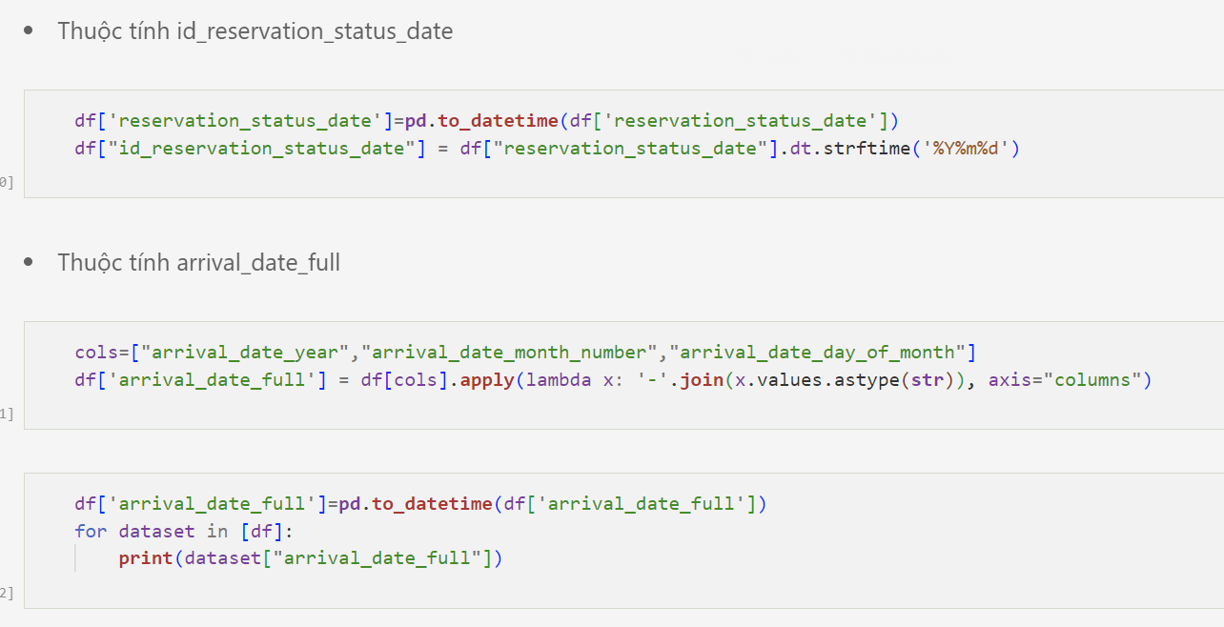
Thêm thuộc tính (1)
14

Slide 16
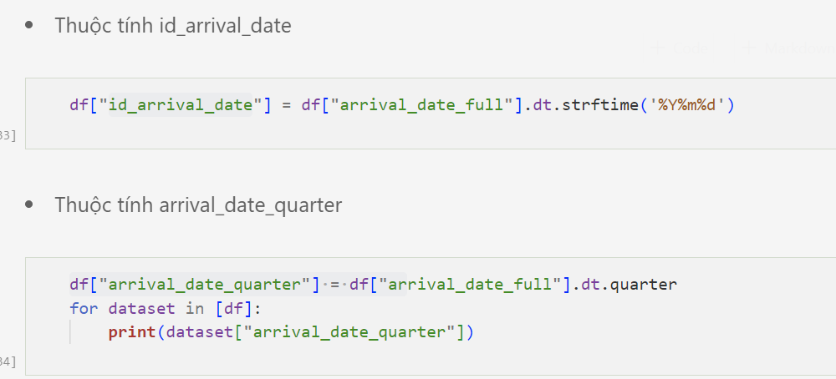
Thêm thuộc tính (2)
15

Slide 17
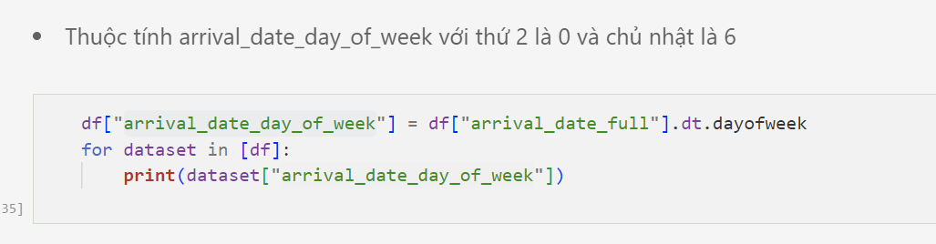
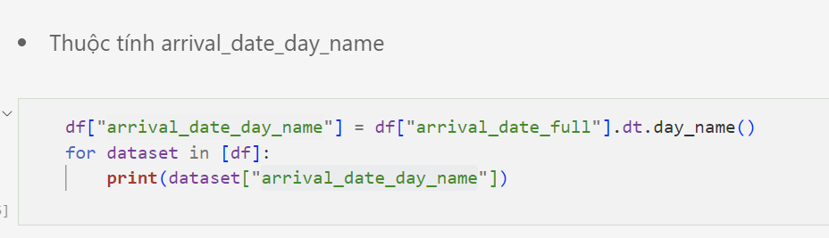
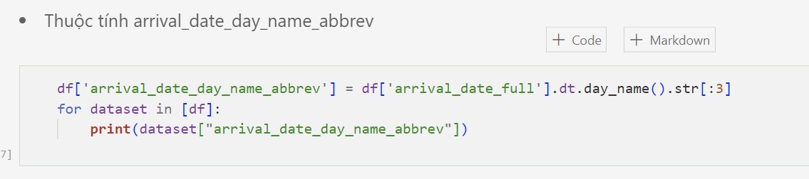
Thêm thuộc tính (3)
16

Slide 18
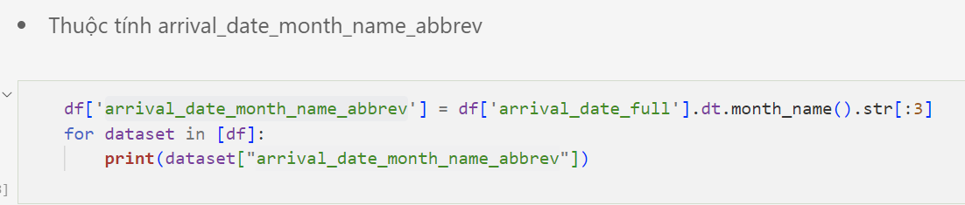
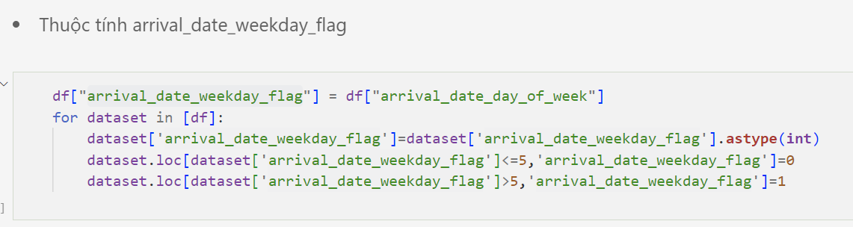
Thêm thuộc tính (4)
17

Slide 19


Kết quả
118 216 dòng
43 thuộc tính
Không có giá trị Null
18

Slide 20
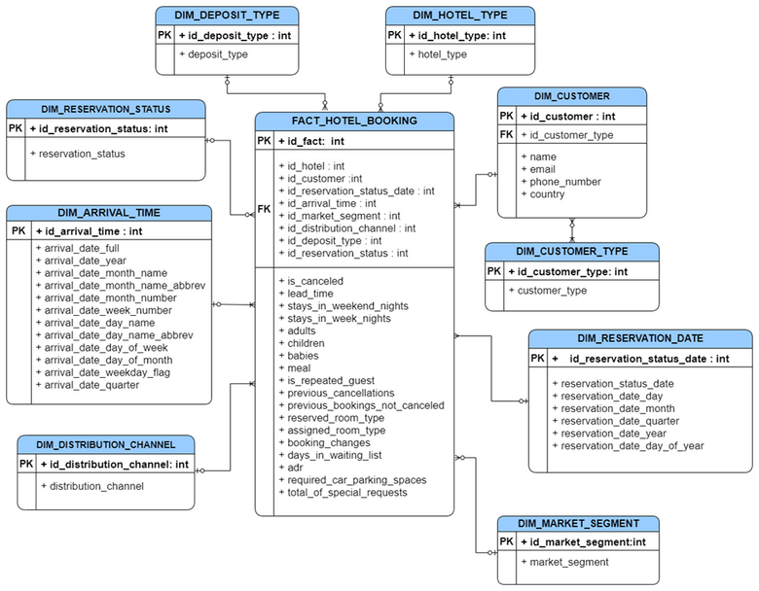
Sơ đồ bông tuyết
https://drive.google.com/file/d/1_013vWaZGimvtFJqbEdf03Ma2sHFqPcW/view?usp=sharing
19

Slide 21

Tích hợp dữ liệu
vào kho
Xây dựng kho dữ liệu
Các bước thực thi
1 bảng sự kiện (FactHotelBooking)
9 bảng chiều với 1 bảng chiều phụ và 8 bảng chiều chính
Tạo project SSIS bằng Visual Studio 2017/2019
Lọc và làm sạch dữ liệu
Tạo bảng chiều và bảng sự kiện
Tạo Execute SQL Task
20

Slide 22
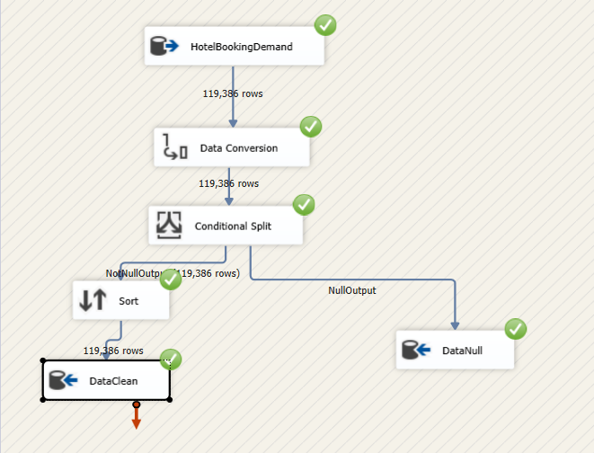
Kết quả khi lọc Null
Page 13
21

Slide 23
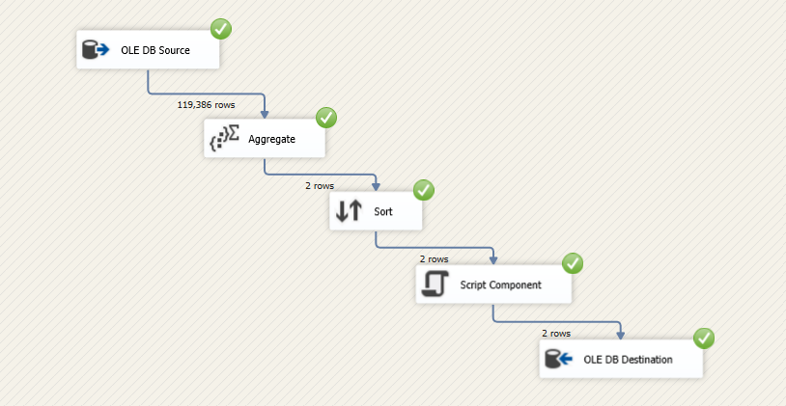
Kết quả tạo thành công bảng HotelType
Page 13
22

Slide 24
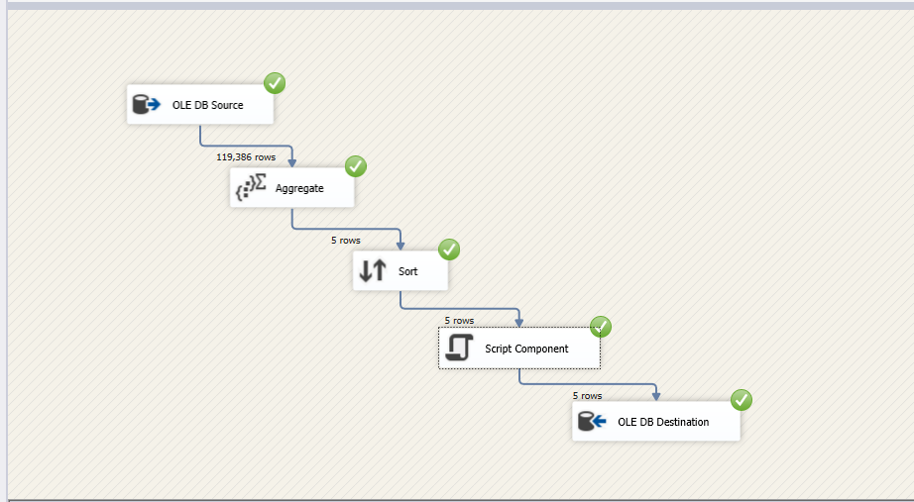
Kết quả tạo thành công bảng DistributionChannel
Page 13
23

Slide 25
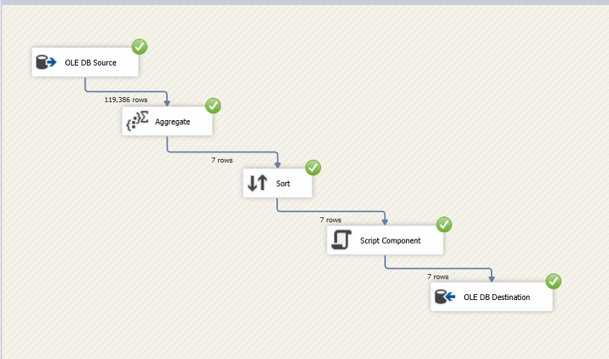
Kết quả tạo thành công bảng MarketSegment
Page 13
24

Slide 26
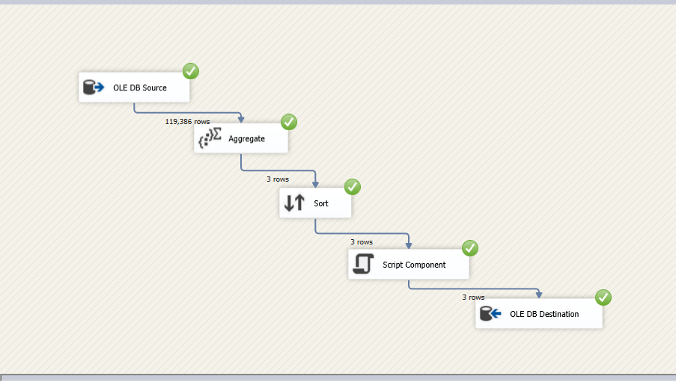
Kết quả tạo thành công bảng DepositType
Page 13
25

Slide 27
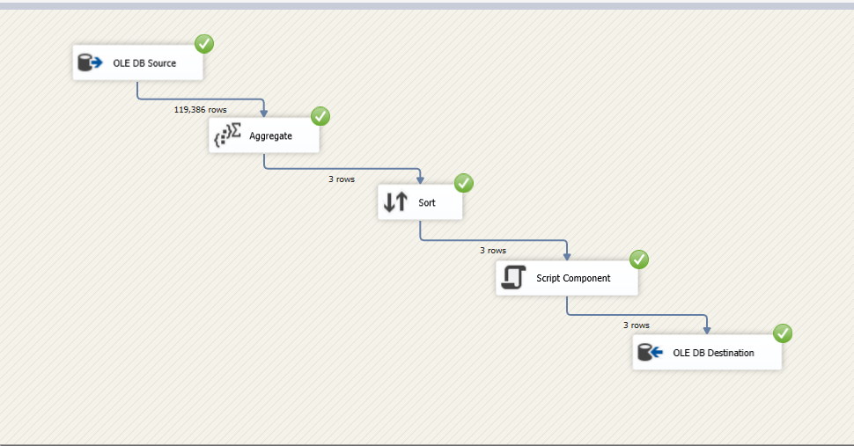
Kết quả tạo thành công bảng ReservationStatus
26

Slide 28
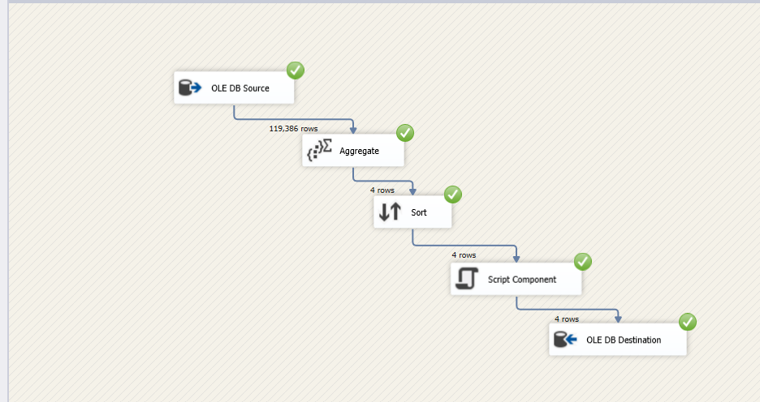
Kết quả tạo thành công bảng CustomerType
Page 13
27

Slide 29
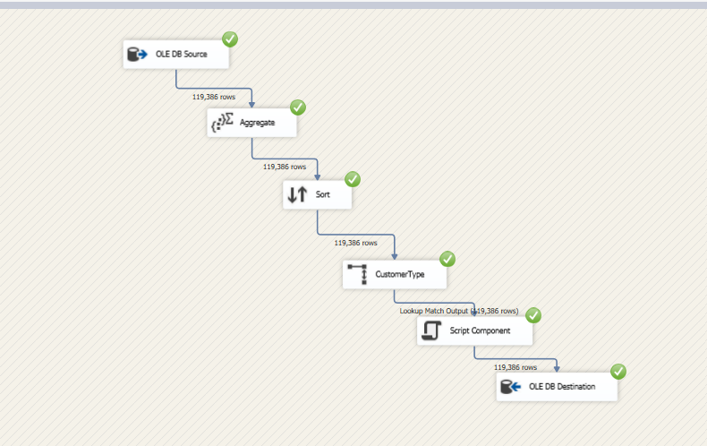
Kết quả tạo thành công bảng Customer
28

Slide 30
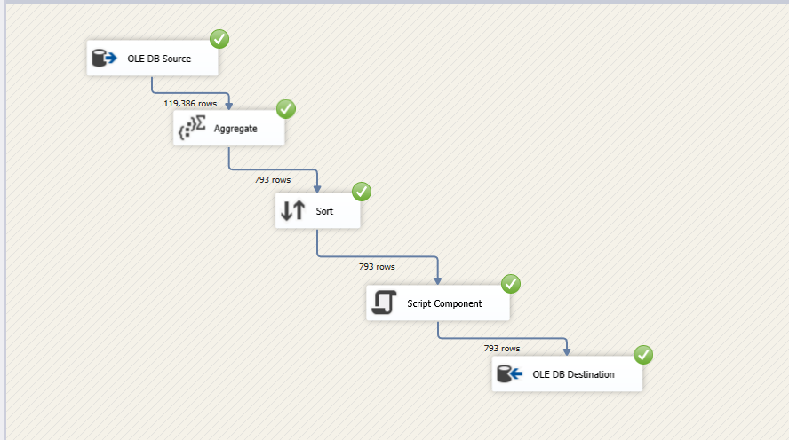
Kết quả tạo thành công bảng ArrivalTime
29

Slide 31
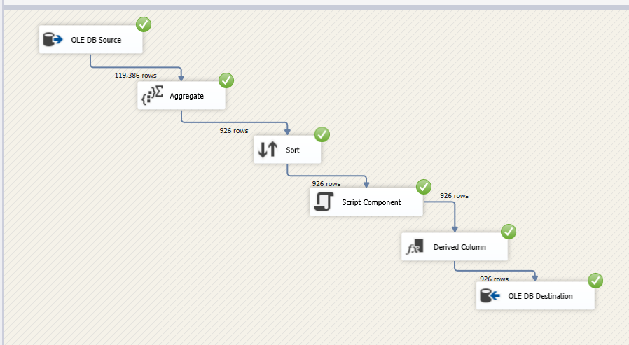
Kết quả tạo thành công bảng ReservationDate
Page 13
30

Slide 32
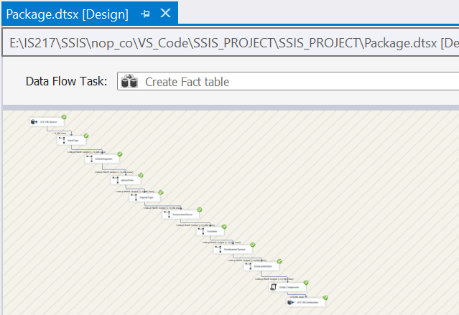
Kết quả tạo thành công bảng FactHotelBooking
31

Slide 33
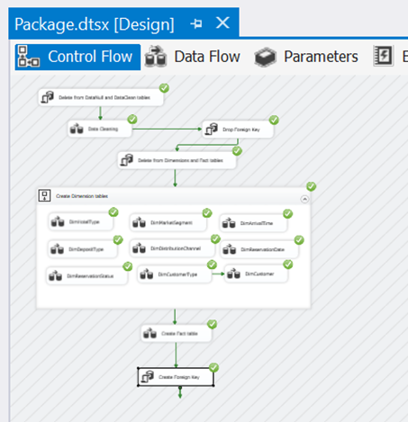
Kết quả chạy thành công SSIS
Page 13
32

Slide 34
SSAS
Các bước thực hiện
Các công cụ/hình thức truy vấn
Tạo project SSAS bằng công cụ Visual Studio 2019
Xác định dữ liệu nguồn
Xác định khung nhìn dữ liệu nguồn
Xác định Cube và Dimensions
Xác định Hierarchies.
Ngôn ngữ MDX
Công cụ SSAS trong Visual Studio
Công cụ Pivot Excel
33

Slide 35
5 câu
truy vấn
Câu 1
Cho biết top 10 quốc gia có lượng khách du lịch cao nhất trong năm 2016, sắp xếp các giá trị theo thứ tự tăng dần.
Câu 2
Liệt kê các quốc gia thu được lợi nhuận năm 2017 nhiều hơn năm 2016 và sắp xếp theo lợi nhuận giảm dần
Câu 3
Thống kê tổng thời gian chờ của từng hình thức thanh toán đặt cọc mà khách hàng đặt phòng theo từng tháng, quý, năm
34

Slide 36

5 câu truy vấn
Câu 4
Liệt kê 5 khách hàng có tên bắt đầu bằng chữ D ở Bồ Đào Nha (PRT)
Nếu khách hàng có tổng chi tiêu > 500 và là khách hàng quay lại thì xuất "Khách hàng thân thiết".
Nếu tổng chi tiêu > 500 và là khách hàng lần đầu tiên tới thì xuất "Khách hàng tiềm năng".
Ngược lại xuất "Khách hàng vãng lai."
Câu 5
Liệt kê các quý theo từng năm của quốc gia Bồ Đào Nha, thuộc top 50% quý có tổng yêu cầu đặc biệt trong tổng số nhu cầu đặc biệt thu được
35

Slide 37
Kết quả
Câu 1
Cho biết top 10 quốc gia có lượng khách du lịch cao nhất trong năm 2016, sắp xếp các giá trị theo thứ tự tăng dần.
36

Slide 38
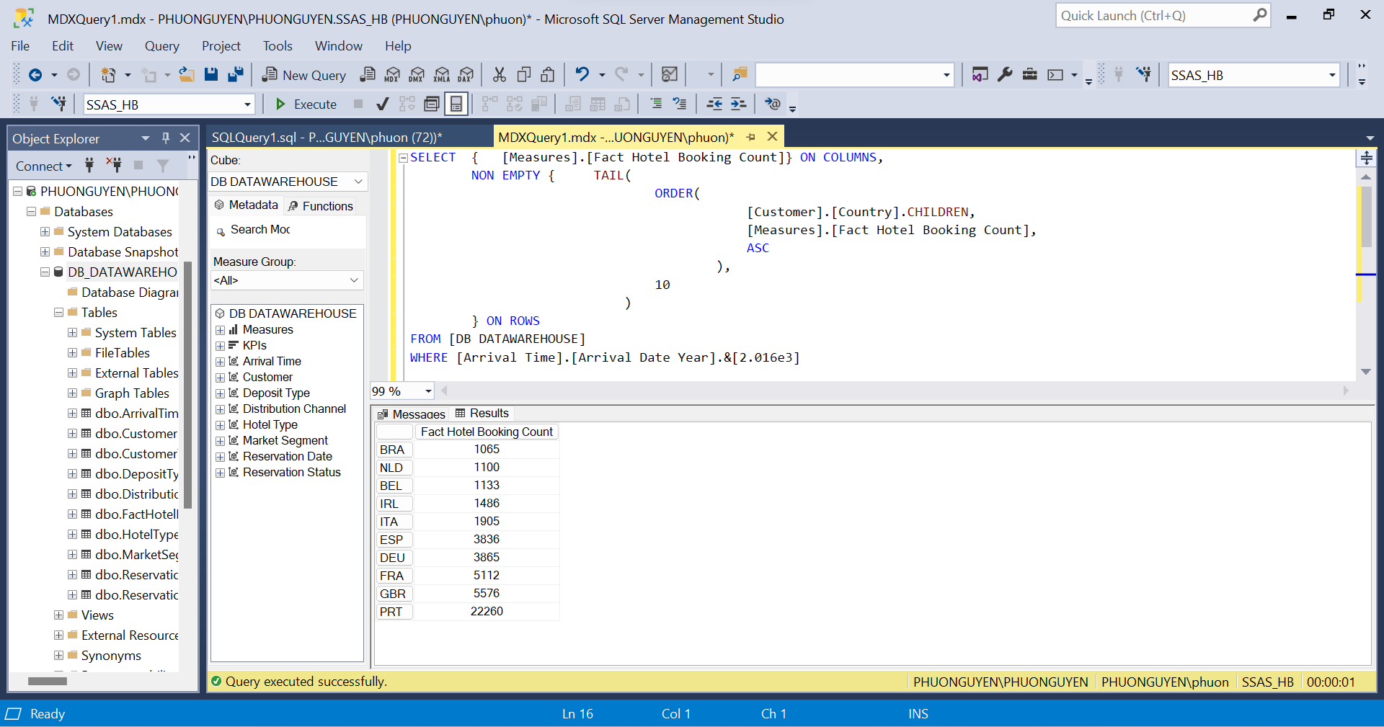
MDX
37

Slide 39
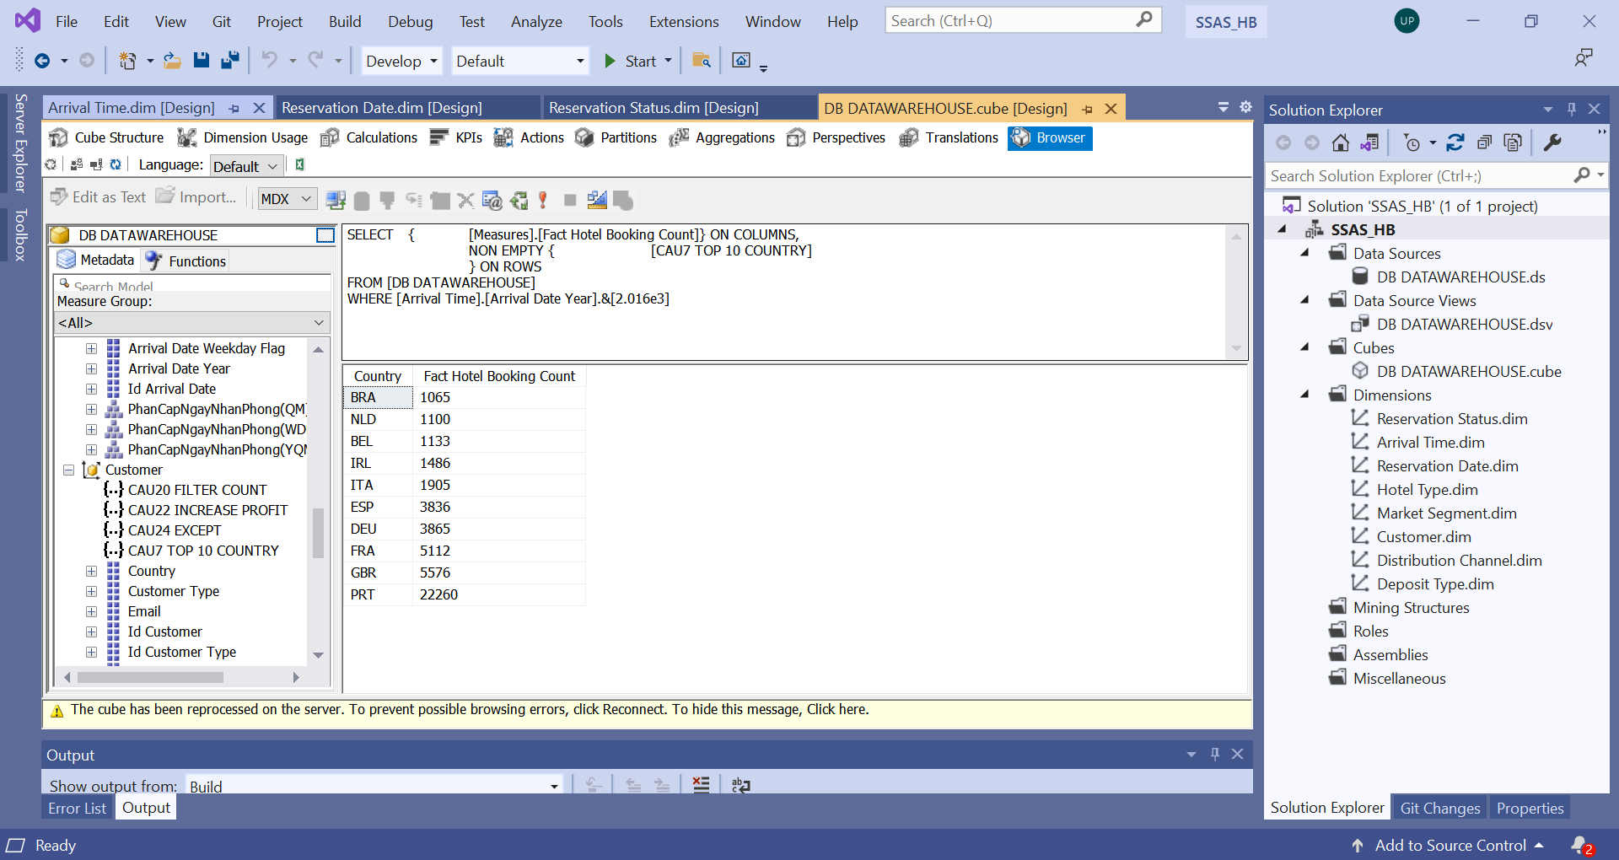
SSAS
38

Slide 40
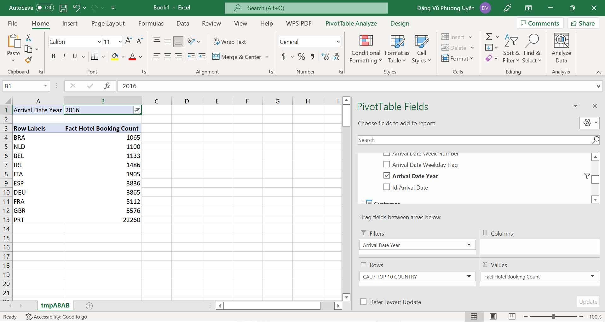
Excel
39

Slide 41
Kết quả
Câu 2
Liệt kê các quốc gia thu được lợi nhuận năm 2017 nhiều hơn năm 2016 và sắp xếp theo lợi nhuận giảm dần
40

Slide 42
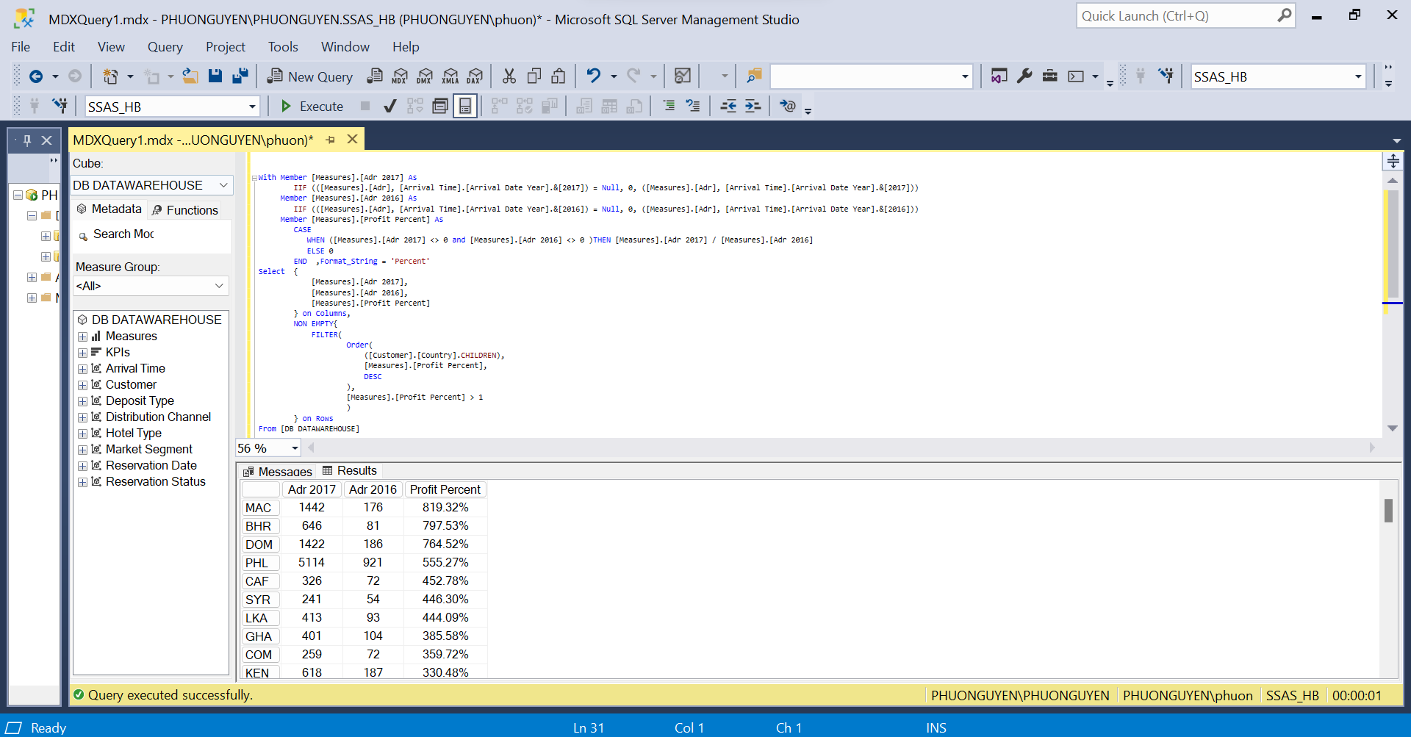
MDX
41

Slide 43
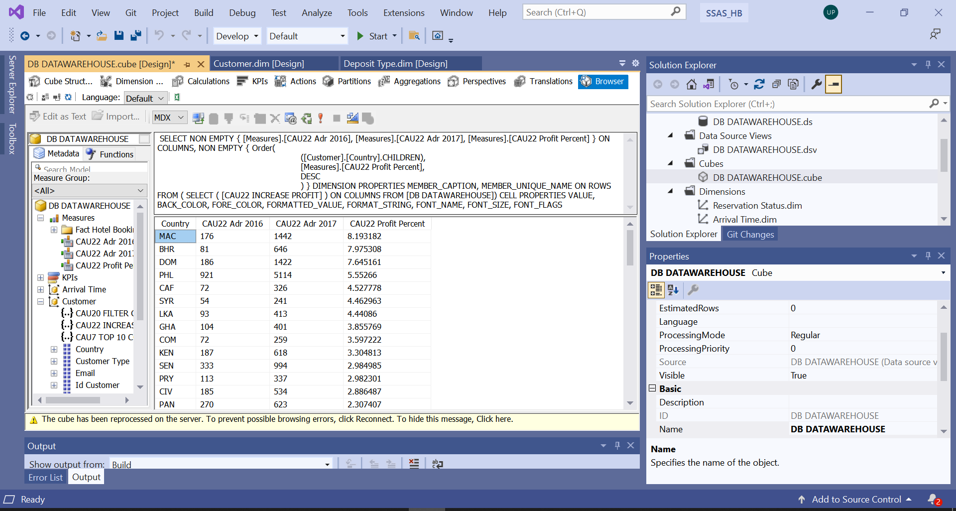
SSAS
42

Slide 44
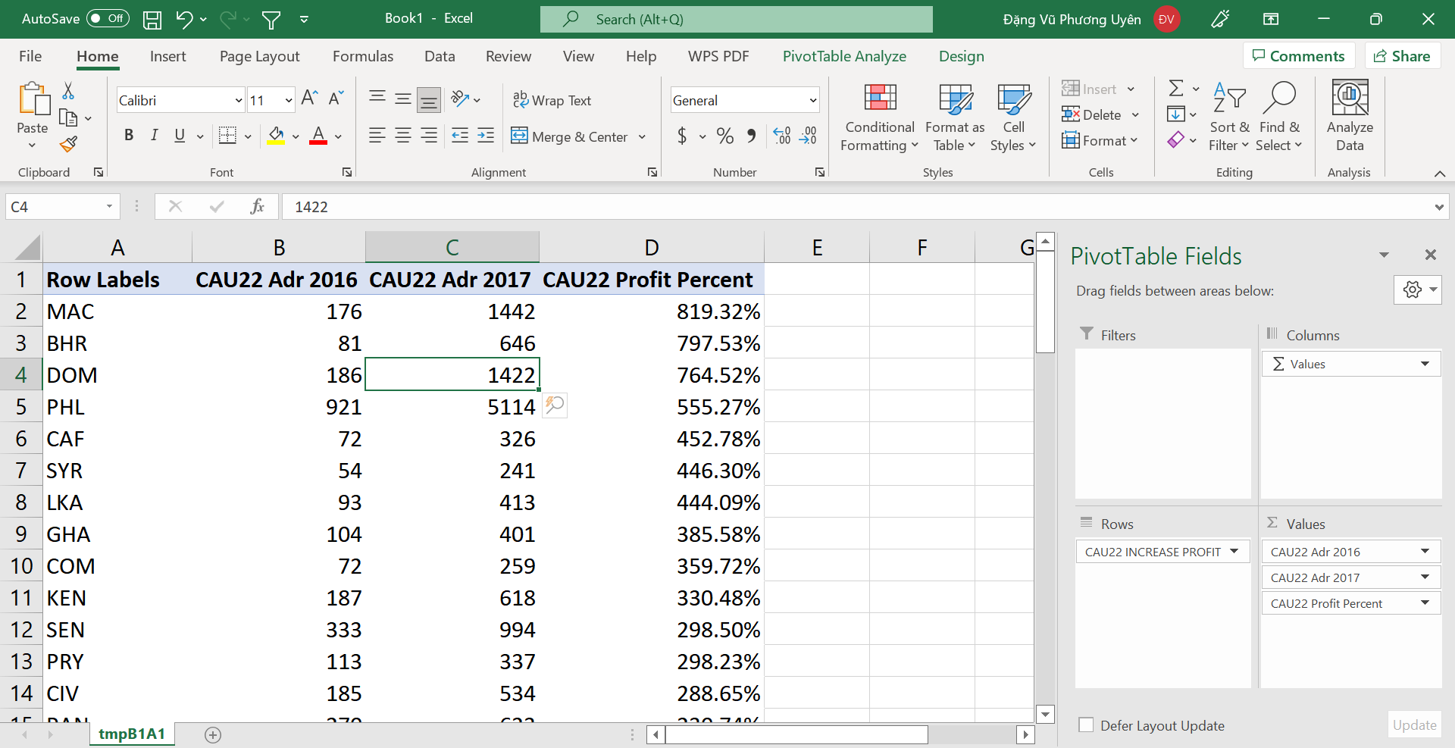
Excel
43

Slide 45
Kết quả
Câu 3
Thống kê tổng thời gian chờ của từng hình thức thanh toán đặt cọc mà khách hàng đặt phòng theo từng tháng, quý, năm
44

Slide 46
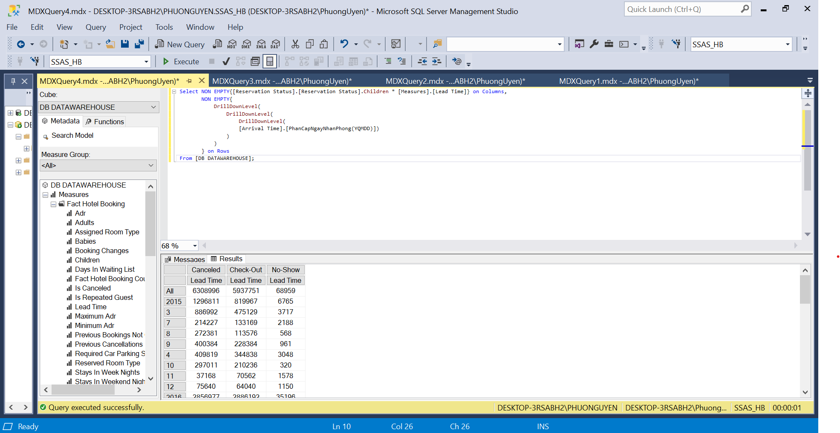
MDX
45

Slide 47
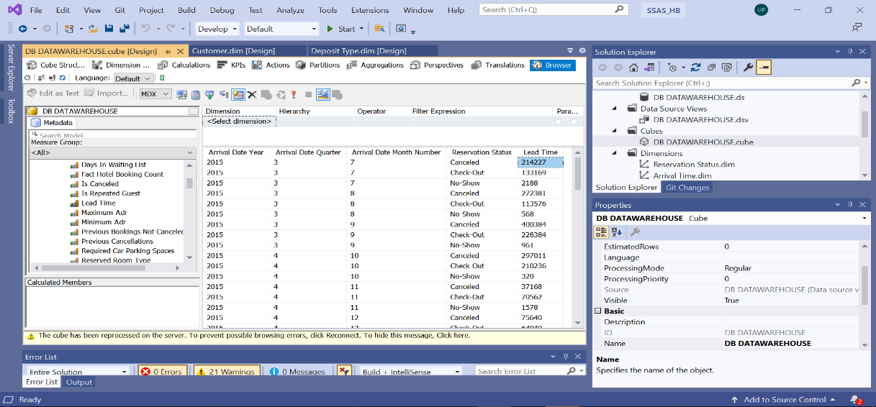
SSAS
46

Slide 48
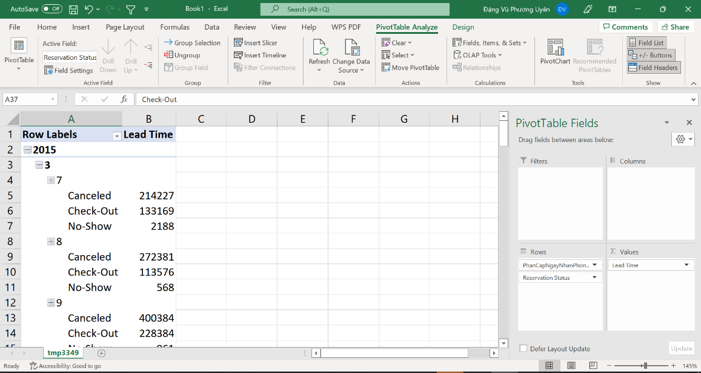
Excel
47

Slide 49
Kết quả
Câu 4
Liệt kê 5 khách hàng có tên bắt đầu bằng chữ D ở Bồ Đào Nha (PRT)
Nếu khách hàng có tổng chi tiêu > 500 và là khách hàng quay lại thì xuất "Khách hàng thân thiết".
Nếu tổng chi tiêu > 500 và là khách hàng lần đầu tiên tới thì xuất "Khách hàng tiềm năng".
Ngược lại xuất "Khách hàng vãng lai."
48

Slide 50
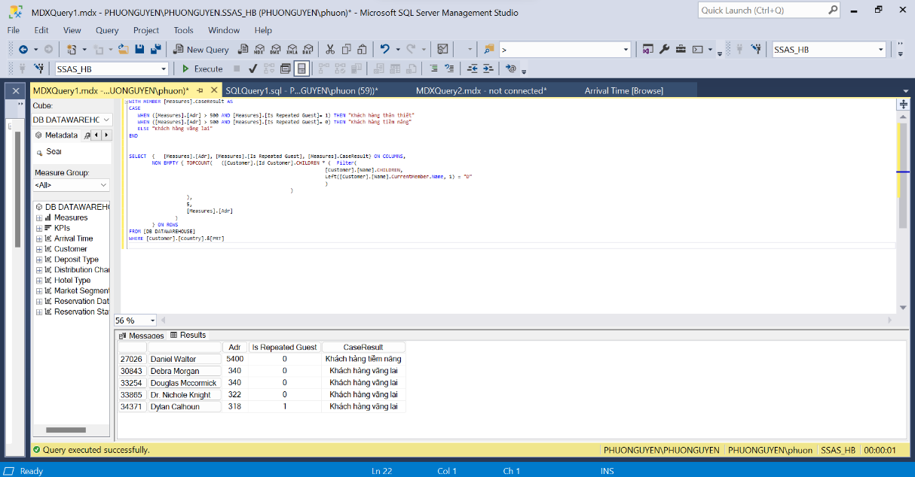
MDX
49

Slide 51
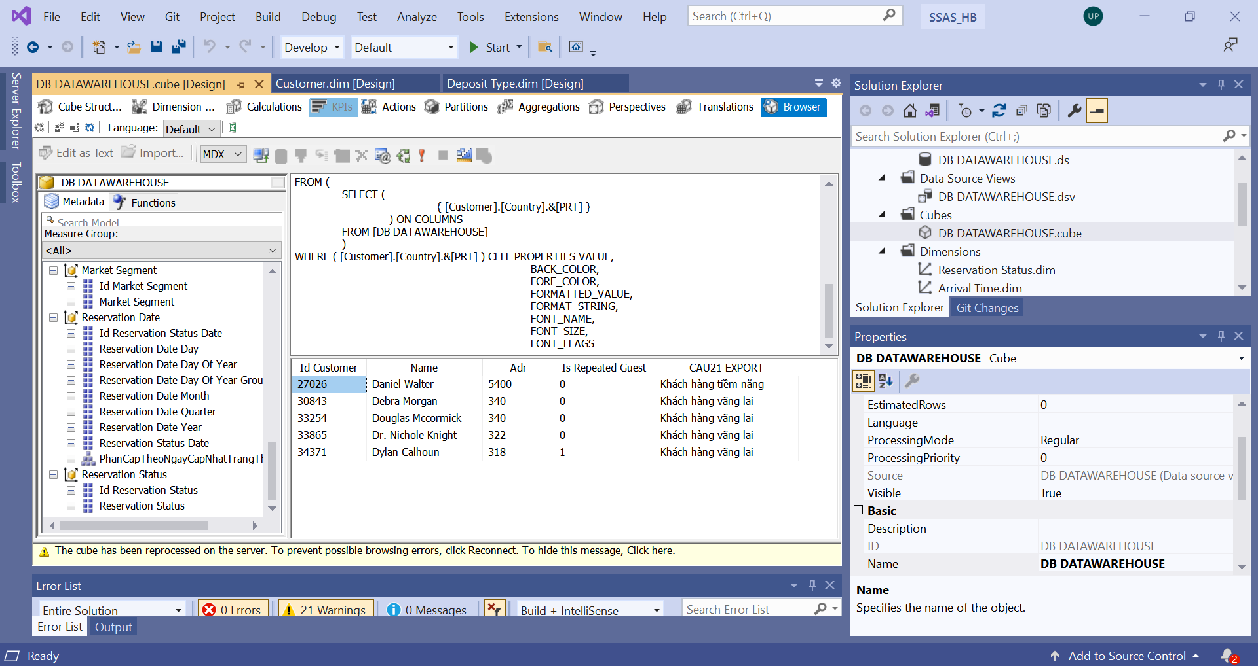
SSAS
50

Slide 52
Excel
51

Slide 53
Kết quả
Câu 5
Liệt kê các quý theo từng năm của quốc gia Bồ Đào Nha, thuộc top 50% quý có tổng yêu cầu đặc biệt trong tổng số nhu cầu đặc biệt thu được
52

Slide 54
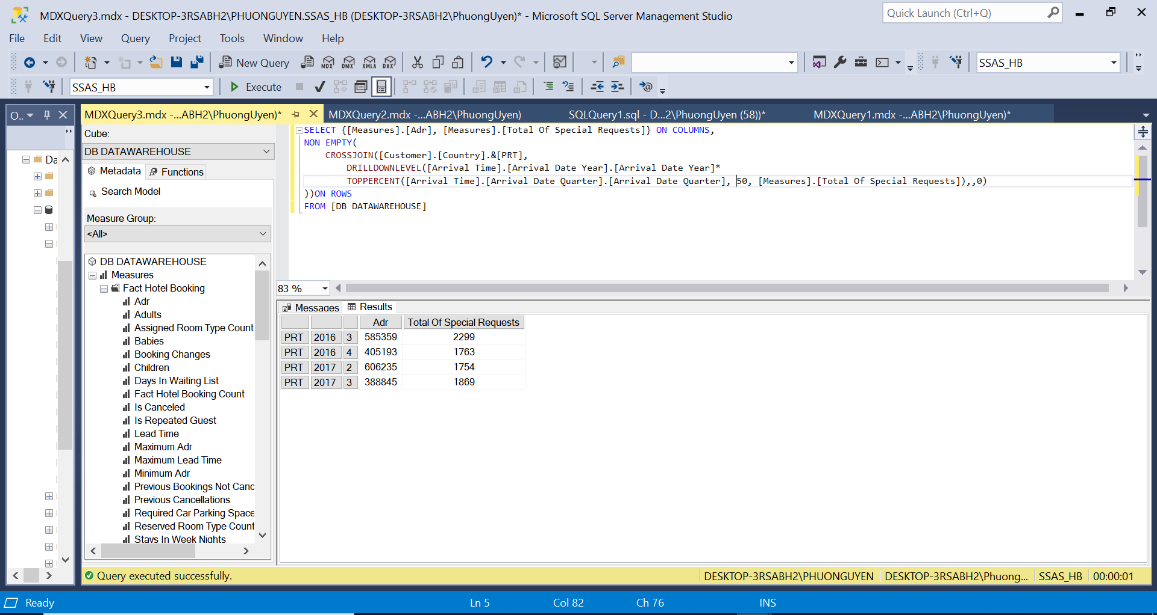
MDX
53

Slide 55
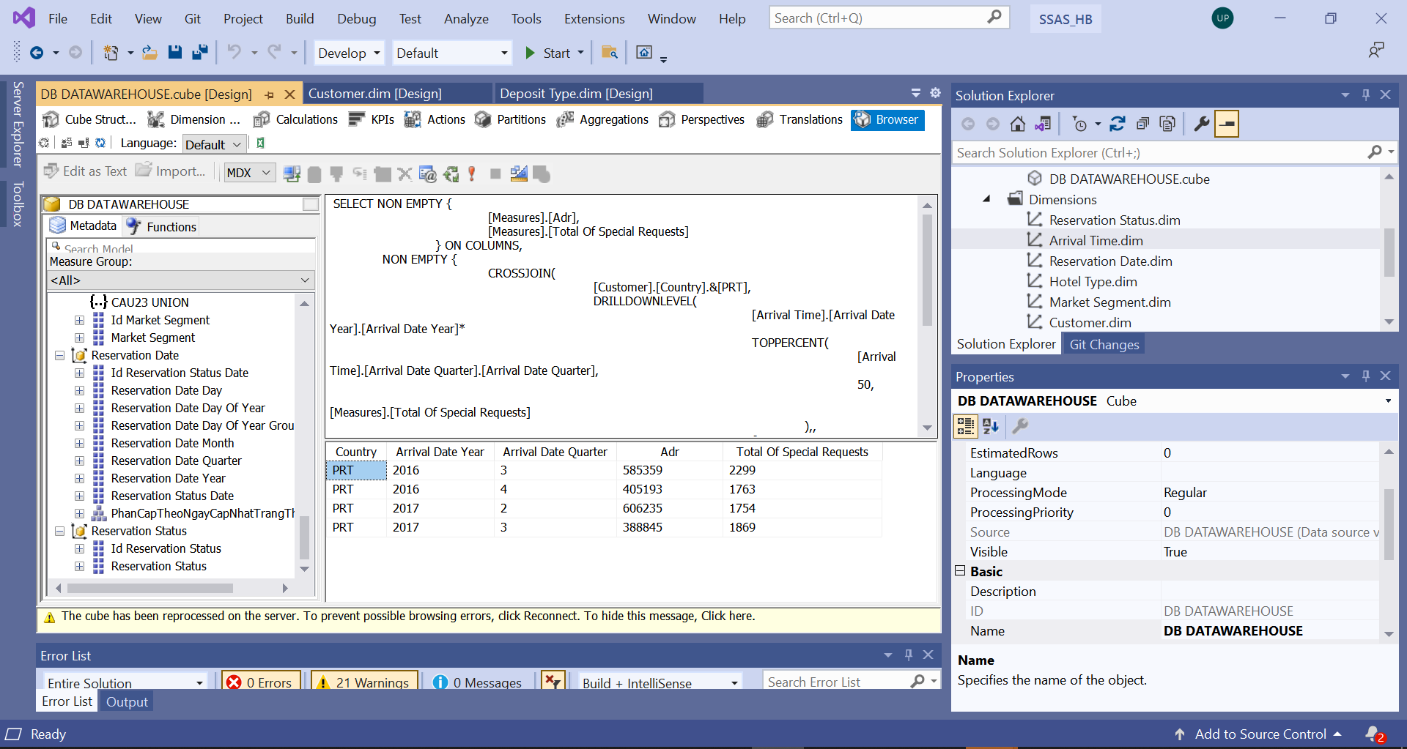
SSAS
54

Slide 56
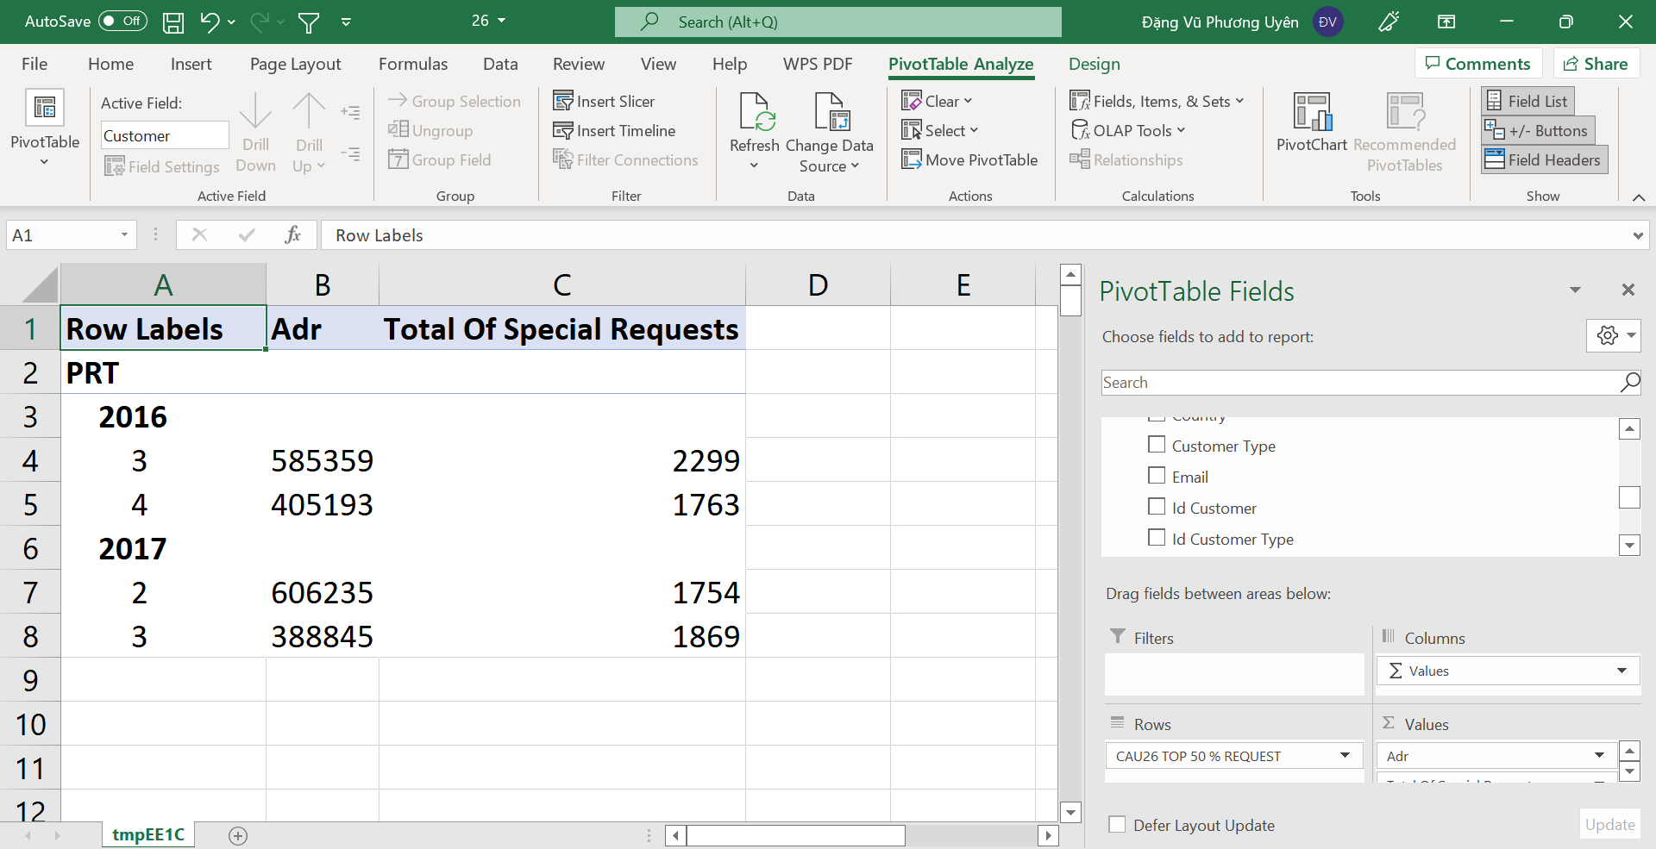
Excel
55

Slide 57

Item 5
20%
Item 1
20%
SSRS
Item 4
20%
Item 2
20%
Item 3
20%
56

Slide 58
LINK REPORT BUILDER
Report 1
Report 2
Report 3
http://desktop-3rsabh2/ReportServer/Pages/ReportViewer.aspx?%2fReport_1&rs:Command=Render
http://desktop-3rsabh2/ReportServer/Pages/ReportViewer.aspx?%2fReport_2&rs:Command=Render
http://desktop-3rsabh2/ReportServer/Pages/ReportViewer.aspx?%2freport_3&rs:Command=Render
57

Slide 59
Report Builder
Xây dựng báo cáo đặt phòng của khách hàng tại khách sạn
Ý nghĩa
Cung cấp một góc nhìn tổng quan về hoạt động đặt phòng tại khách sạn từ đó giúp người quản lý đưa ra được những chiến lược hoạt động kinh doanh hiệu quả hơn.
58

Slide 60
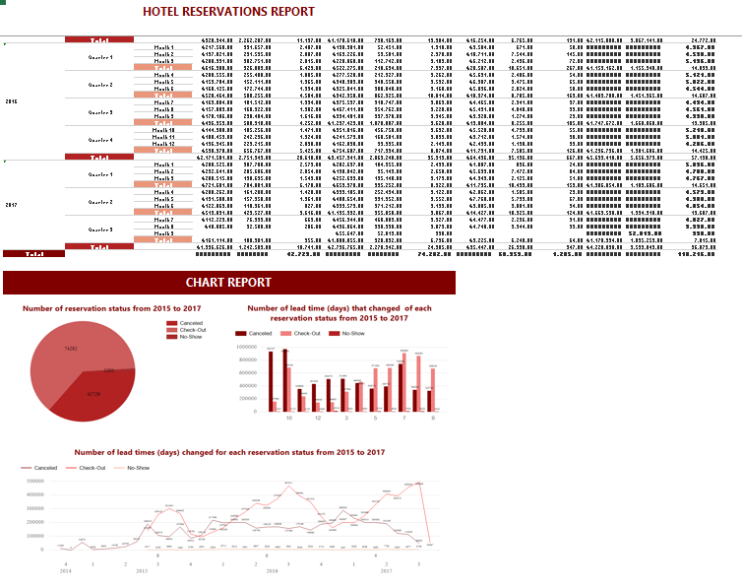
15

Slide 61
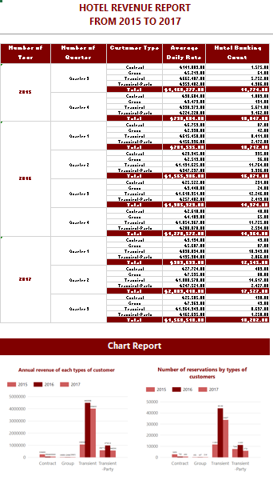
Report Builder
Xây dựng báo cáo doanh thu khách sạn từ năm 2015 đến năm 2017
59

Slide 62
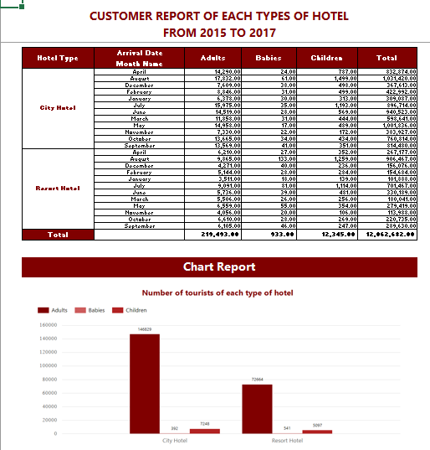
Report Builder
Thống kê lượng khách hàng từ năm 2015 đến năm 2017 của mỗi loại khách sạn.
60

Slide 63
LINK GOOGLE DATA STUDIO
Page 8
Report 1
https://datastudio.google.com/u/1/reporting/1194657c-ba59-4dca-b8cf-cbb42451f7e4/page/nVwrC
Report 2
https://datastudio.google.com/u/1/reporting/de249778-96e4-4c29-881d-011ab6839b6f/page/7jwrC
Report 3
https://datastudio.google.com/u/1/reporting/f5feabcc-565a-4410-800f-404dd59ec746/page/KzwrC
61

Slide 64
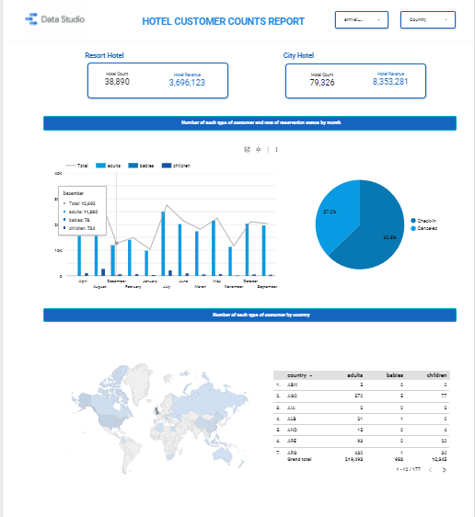
Google Data Studio
Thống kê số lượng khách hàng ở từng quốc gia từ năm 2015 đến năm 2017 đi du lịch.
62

Slide 65
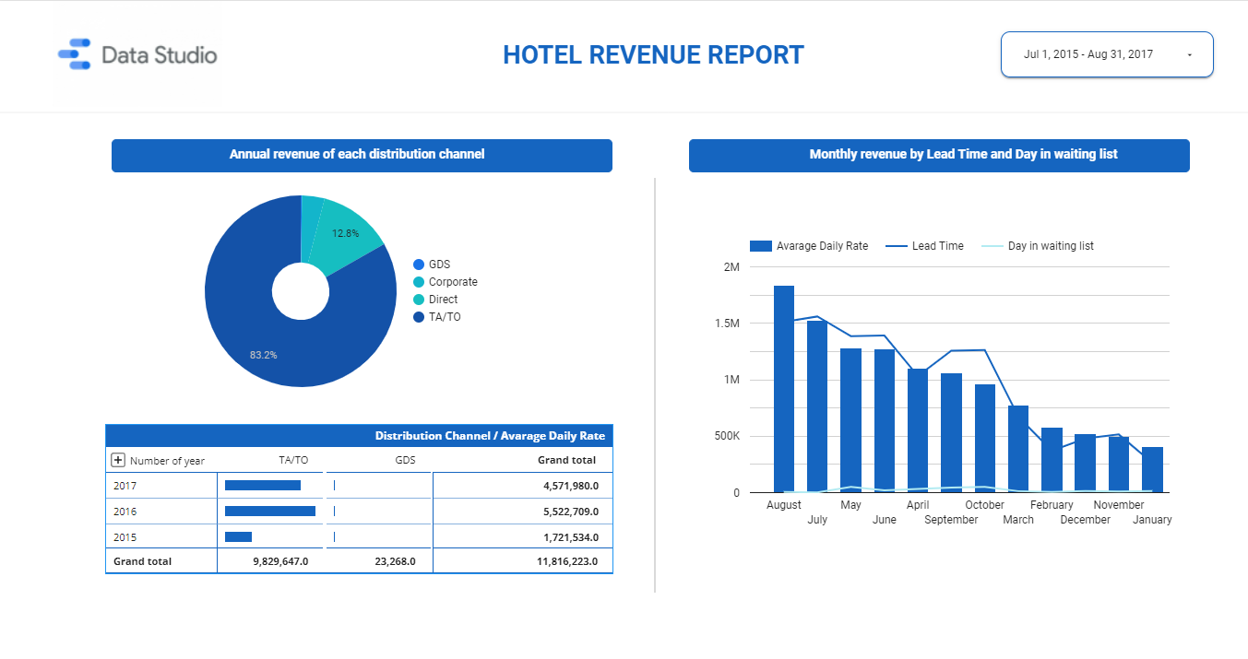
Google Data Studio
Thống kê doanh thu theo từng tháng và từng năm của từng kênh phân phối.
63

Slide 66
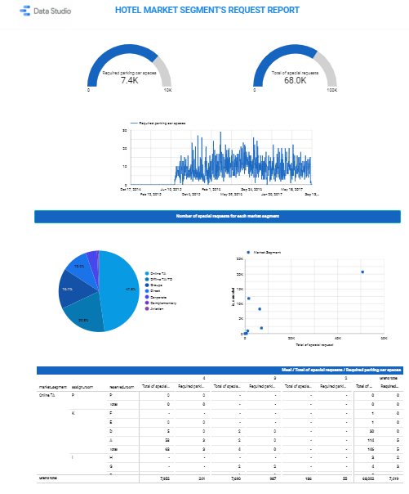
Google Data Studio
Thống kê số lượng yêu cầu đặc biệt của từng phân khúc thị trường trong năm 2015, 2016 và 2017
64

Slide 67
01
Desicion Tree
02
Clustering
Data Mining
03
Logistic Regression
04
Naive Bayes
05
Neural network
65

Slide 68
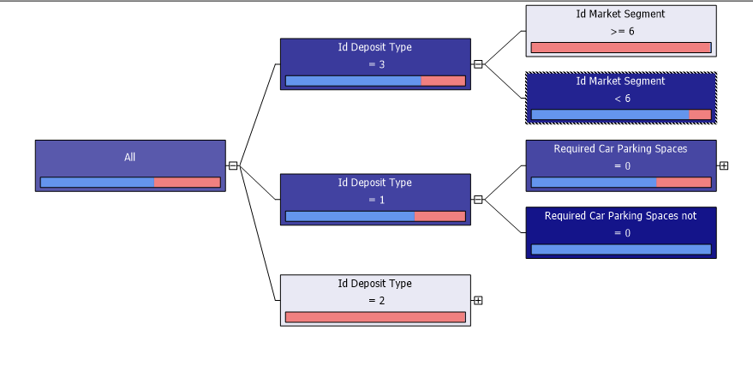
Rút luật (1)
Tại các dịch vụ đặt phòng khách sạn, mà trong các đơn dịch vụ có hình thức thanh toán là đặt cọc một phần(Deposit Type: Refundable) và mã phân khúc thị trường nhỏ hơn 6 (Market Segment: Aviation, Complementary, Corporate, Direct, Direct, Groups) thì có khả năng khách hàng nhận phòng
66

Slide 69

Rút luật (2)
Tại các dịch vụ đặt phòng khách sạn, mà trong các đơn dịch vụ có hình thức thanh toán là đặt cọc toàn phần (Deposit Type: NonRefund) và và loại khách sạn là khách sạn thành phố (Hotel Type: City Hotel), khi đến nhận phòng thì ở phòng loại A (Assigned Room Type: A) và có kêm phân phối khách sạn là khách hàng từ các đại lý du lịch và công ty điều hành tour thì có khả năng khách hàng hủy đặt phòng
67

Slide 70

Độ chính xác khi giá trị dự đoán 0
Decision Model có khả năng dự báo cao nhất.
Tiếp đến lần lượt là NeuralNetwork Mode, Naeive Bayes, Logistic Regression. Clustering.
68

Slide 71

Độ chính xác khi giá trị không có giá trị đầu vào
Tất cả đều có khả năng dự báo cao
Neural Network và Decision Tree cho ra độ chính xác cao nhất
69

Slide 72

Kết quả dự đoán
Is Canceled là kết quả dự đoán
Id_Fact là thứ tự dữ liệu
Expression là khả năng dự đoán chính xác
70

Slide 73



Cảm ơn cô và các bạn đã lắng nghe

